Slide 1
Angthong
Oral Health Service Plan 2566

Slide 5
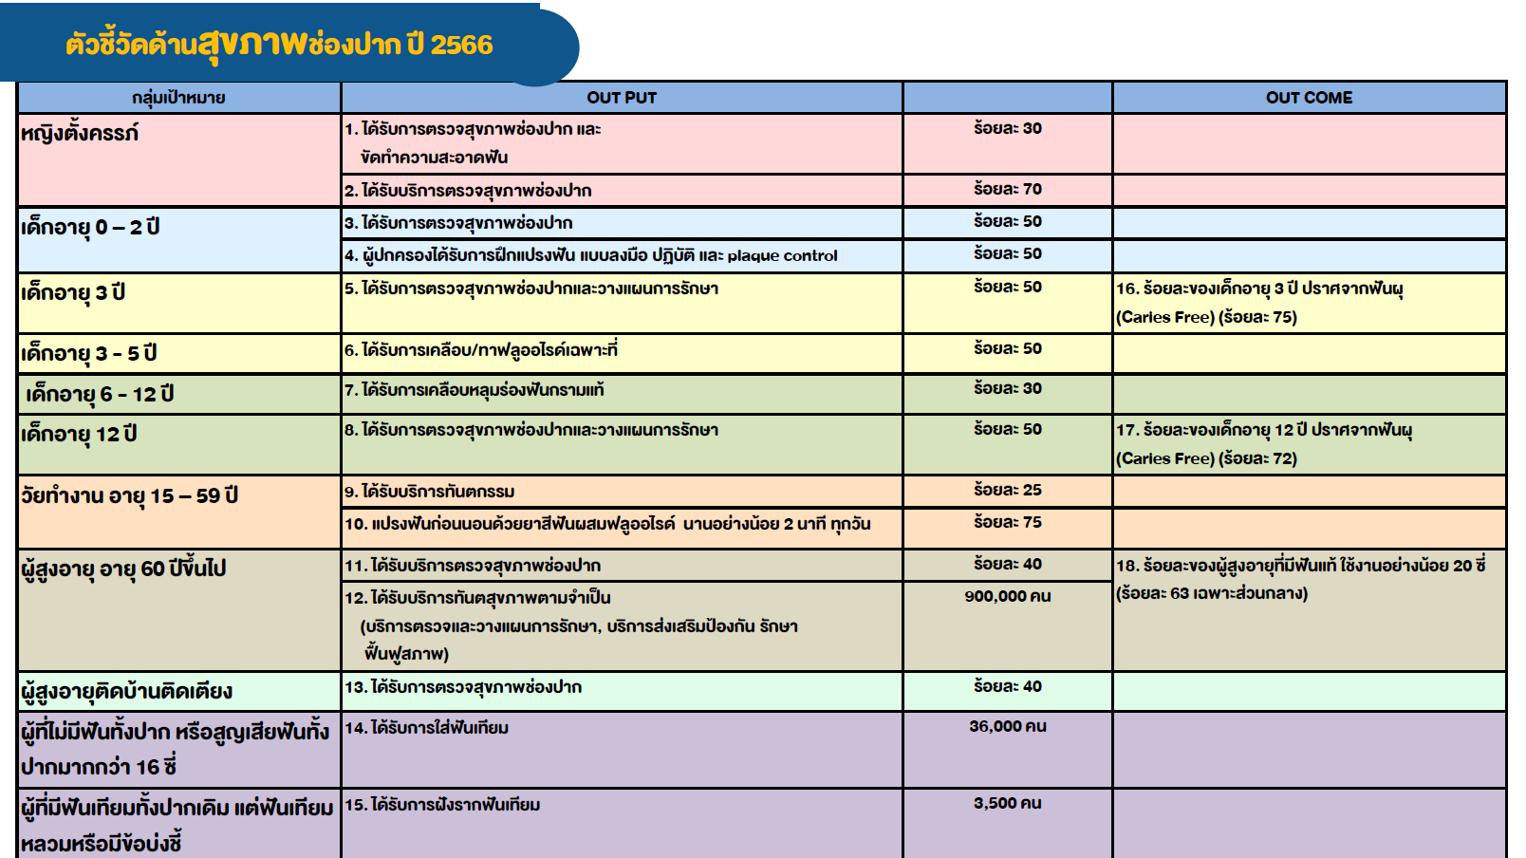

Slide 6
Exam 70 %
Sc+Po 30%
0-2 yrs
Exam 50%
Hand-on 50%
3 yrs
Exam +Tx plan 50%
3-5 yrs F 50%
3 yrs
**Caries free 75%**
6-12 yrs
Sealant 30%
12 yrs
Exam +Tx plan 50% **Caries free 72%**
40 yrs
Oral cancer screen 40%
60yrs
Exam 40%
Bed-ridden elderly
Exam 40%

Slide 7
แนวทางคัดกรองรอยโรคเสี่ยงมะเร็งช่องปากอายุ 40 ปีขึ้นไปที่มารับบริการทันตกรรม

Slide 8
แนวทางคัดกรองรอยโรคเสี่ยงมะเร็งช่องปากอายุ 40 ปีขึ้นไปที่มารับบริการทันตกรรม
กรณีที่พบรอยโรคและได้ทำการ biopsy ตัดชิ้นเนื้อส่งตรวจเคลมผ่าน E-cliam ได้ 600 บาท
กรณีคัดกรองมะเร็งช่องปาก ไม่ได้ biopsy หรือว่าตรวจไม่พบรอยโรค **ไม่สามารถเคลมได้** คีย์ข้อมูล ตัวชี้วัดประเด็นตรวจราชการ
รหัสหัตถการ >> 2330011 + ลงแฟ้ม dental
รหัสวินิจฉัย >> กรณีไม่พบรอยโรคใช้รหัส Z128 ลงเป็นรหัสโรคร่วม กับรหัสโรคหลักที่เป็น Cheif complaint คนไข้ เช่น คนไข้ฟันผุมาอุดฟัน ลงรหัสโรคหลัก (priciple diag)เป็น K021 รหัสโรครอง (comorbidity)เป็น Z128

Slide 10
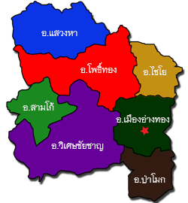
จํานวนหน่วยบริการปฐมภูมิ (PCU) และเครือข่ายหน่วยบริการปฐมภูมิ (NPCU) ผ่านมาตรฐานการงานสุขภาพช่องปาก
22/3/2566 รพสต.ห้วยคันแหลน เช้า
รพสต. โพธิม่วงพันธ์ บ่าย
23/3/2566 รพสต. บ่อแร่
30/3/2566 รพ.สต.นรสิงห์
31/3/2566 รพสต. ศาลาแดง เช้า
รพสต. จรเข้ร้อง บ่าย

